Slide 1
第7章 網路廣告
授課教師：
電子商務：數位時代商機‧梁定澎總編輯‧前程文化 出版

Slide 2
摘要
7.1 網路廣告的簡介
7.2 網路廣告的種類
7.3 網路廣告的效果衡量
7.4 網路廣告相關議題
7.5 摘要與結論

Slide 3
學習目標
了解網路廣告的基本概念。
區分數種常見的網路廣告類型，及每一種類型的可能優缺點。
如何衡量網路廣告的效果，有哪些常見的效果指標。
網路廣告值得討論的相關議題。

Slide 4
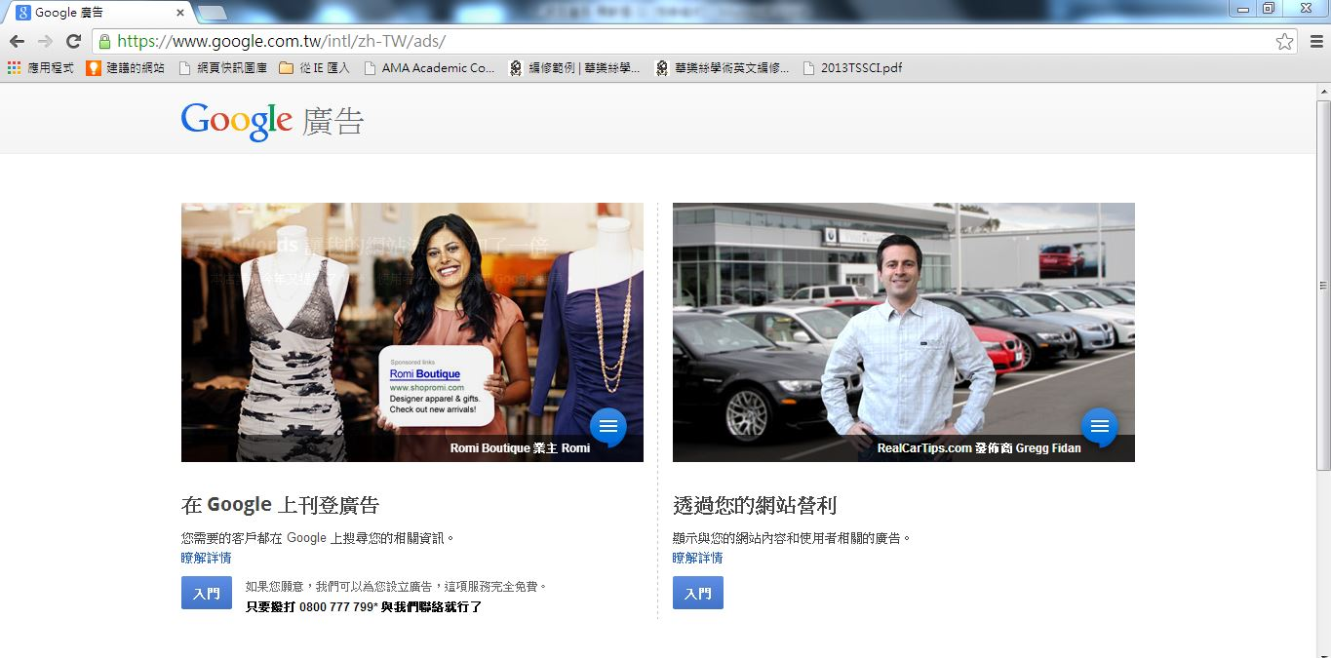
google：網路廣告之王
AdWords和AdSense

Slide 5
網路廣告的定義
7.1 網路廣告的簡介
7.2
7.3
7.4
一種以電子資訊服務使用者為溝通對象的電子化廣告，其透過網路，將產品、服務訊息傳遞給消費者。
網路廣告有三個主要目的與功能
提供品牌相關的提醒訊息，讓消費者注意到目前市場上有哪些品牌。
如同傳統媒體的廣告般，藉以傳遞資訊性或勸服性的訊息。
引誘消費者點擊橫幅或是網站按鈕，以進一步瀏覽廣告商 / 廣告主的網站。
7.5

Slide 6

網路廣告的重要術語
7.1 網路廣告的簡介
7.2
7.3
7.4
廣告曝光（Ad Views）
廣告點選（Ad Click）
點選率/點擊率（Click-Through Rate/Ratio, CTR）
每點擊付費（Pay Per Click, PPC）
轉換率（Conversion Rate）
廣告佔有率（Share of Voice, SOV）
7.5

Slide 7
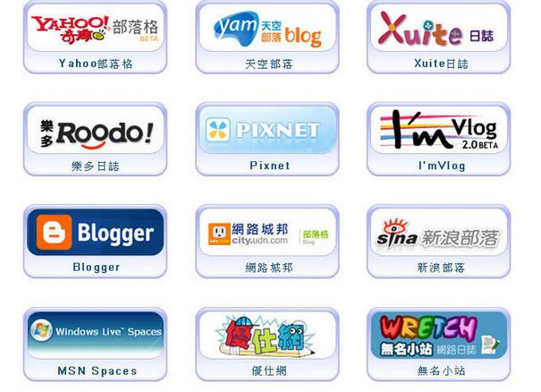
網路廣告的特質與優勢
7.1 網路廣告的簡介
7.2
7.3
7.4
無地域與時空限制的方便性
高度即時性
互動性高
豐富的形式
高度彈性
可精確瞄準目標市場，達到直接行銷的效果
以區位為基礎
多雙向溝通
7.5

Slide 8

網路廣告的特質與優勢
7.1 網路廣告的簡介
7.2
7.3
7.4
消費者導向
客製化 / 個人化
可進行線上交易
連結性強
成本低
全球化
網路是一種理性導向的媒介
可以紀錄使用者的反應，並藉以修改公司相關的策略等
7.5

Slide 9

網路廣告的劣勢
7.1 網路廣告的簡介
7.2
7.3
7.4
不適合作為激發情感的媒介
較無法吸引閱聽眾的注意
需要專業人才提供全時服務
網路廣告效果不易衡量
網頁上同時出現的競爭廣告太多等
7.5

Slide 10
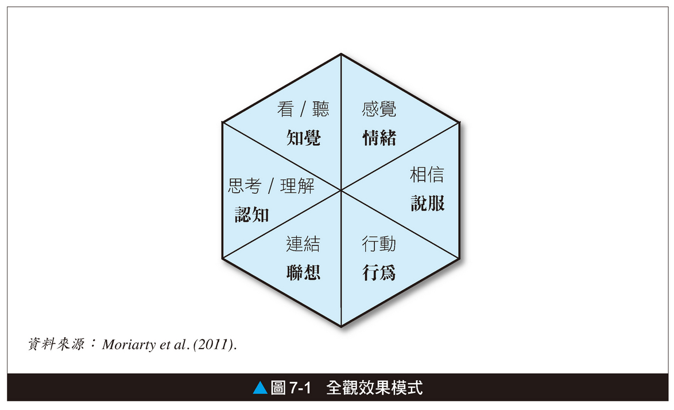
網路廣告的目標
7.1 網路廣告的簡介
7.2
7.3
7.4
AIDA模式
全觀效果模式
7.5

Slide 11
網路廣告的費用與效益
7.1 網路廣告的簡介
7.2
7.3
7.4
每千次廣告曝光成本（Cost Per Million, CPM）
每次點擊成本（Cost Per Click, CPC）
每次行動成本（Cost Per Action, CPA）
引導數計費（Cost Per Lead, CPL）
每購買成本（Cost Per Purchase, CPP）
銷售額付費（Cost Per Sale, CPS）
包月方式
互動計費模式
瀏覽者人數計費
7.5

Slide 12

電子郵件廣告（E-Mail Advertisement）
7.1
7.2 網路廣告的種類
7.3
贊助討論區與電子新聞報（Sponsoring Discussion List and E-Mail Newsletters）
廣告贊助式電子信箱（Ad-Supported E-Mail）
電子郵件 / 電子傳單（Direct E-Mail）
贊助電子郵件遊戲（Sponsoring E-Mail Games）
7.4
7.5

Slide 13
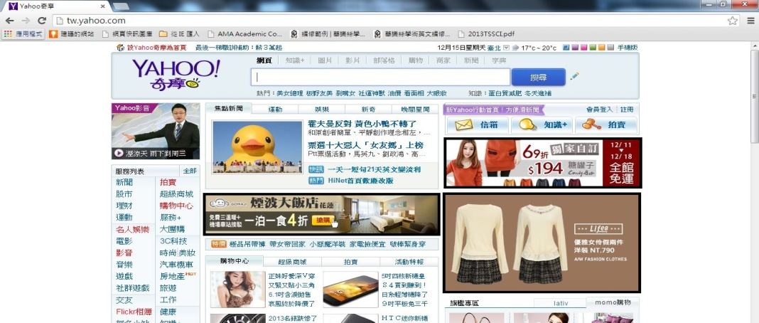
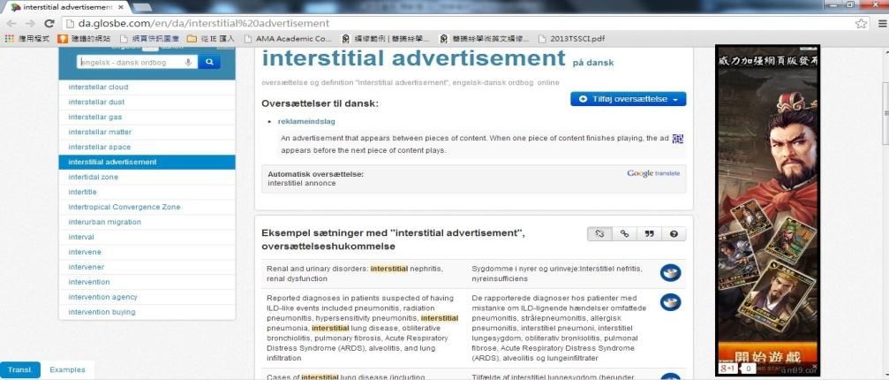
網頁/全球資訊網廣告（依形式分類）
7.1
7.2 網路廣告的種類
7.3
橫幅廣告（Banner Advertisement）
摩天大樓式廣告 （Skyscrapers）
按鈕廣告（Button Advertisement）
豐富媒體廣告（Rich Media Advertisement）
7.4
7.5

Slide 14

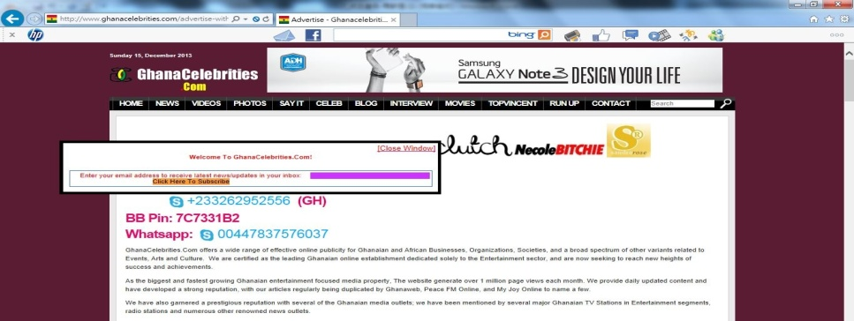
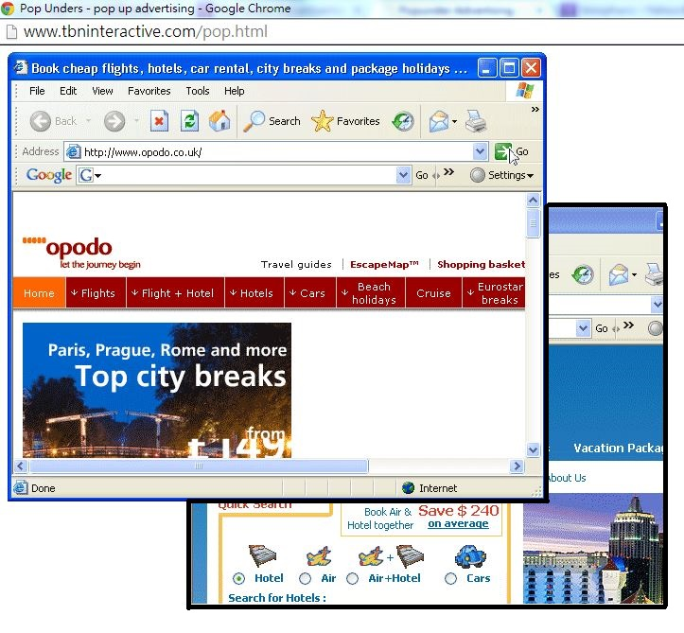
網頁/全球資訊網廣告（依形式分類）
7.1
7.2 網路廣告的種類
7.3
打擾式廣告（Interruption-Based Advertisement）
前置插播
同步插播
後置插播
7.4
7.5

Slide 15
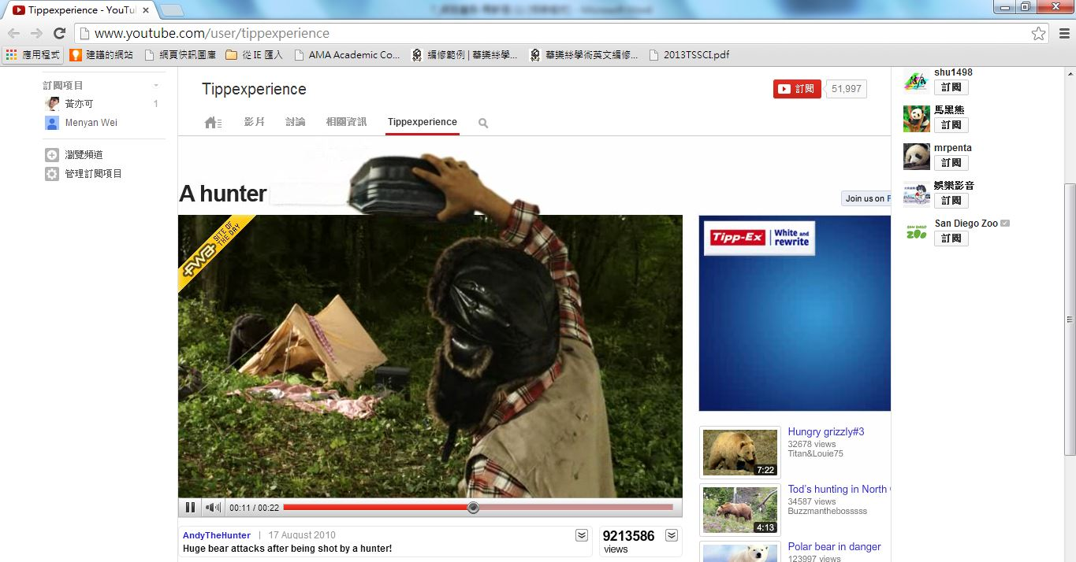
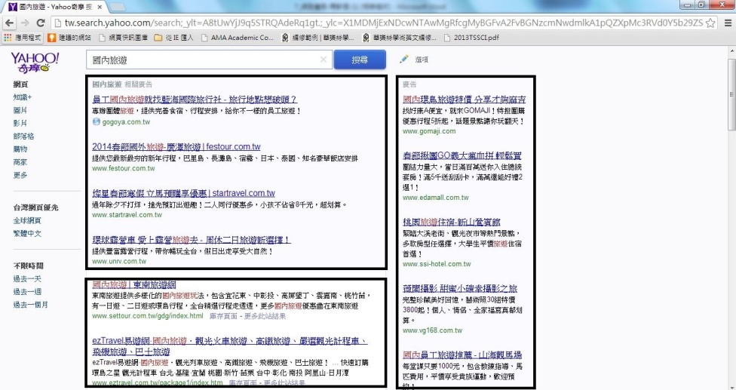
網頁/全球資訊網廣告（依形式分類）
7.1
7.2 網路廣告的種類
7.3
互動式廣告（Interactive Advertisement）
搜尋引擎廣告（Search Engine Advertising）
URL排序（URL Listing）
關鍵字廣告（Keyword Advertisement）
浮水印廣告（Watermark Advertisement）
社群網路和網路影音廣告
7.4
7.5

Slide 16
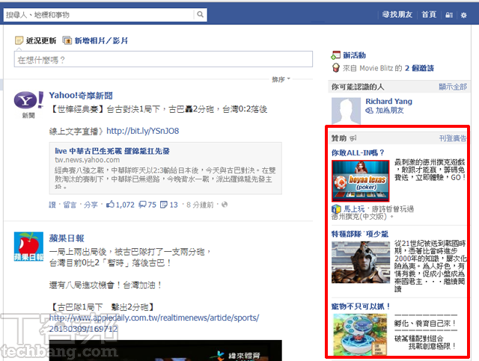
網頁/全球資訊網廣告（依內容分類）
7.1
7.2 網路廣告的種類
7.3
分類式廣告（Classified Advertisement）
社論式廣告（Advertorial Advertisement ）
贊助式廣告（Sponsorship Advertisement）
推薦式廣告（Recommended Advertisement）
聯播網廣告
7.4
7.5

Slide 17
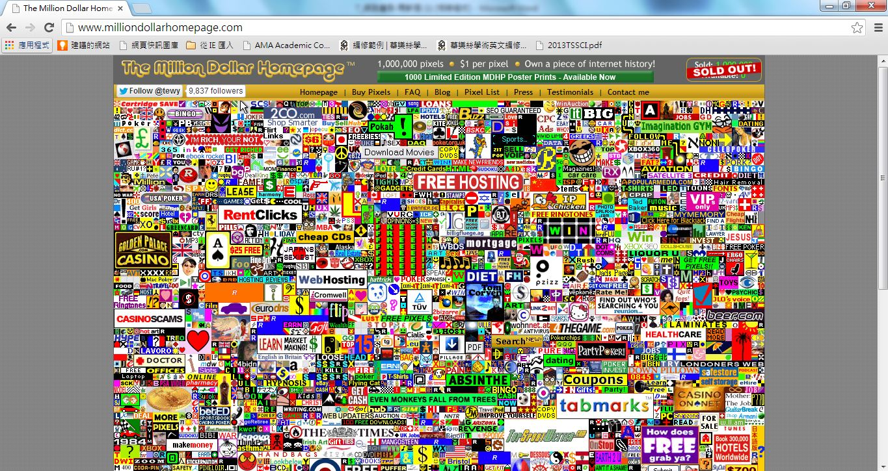
百萬美元首頁 （The million dollar homepage）
一個簡單的創意，不需要大筆資金或高超技術，讓21歲的大學生五個月內輕易賺進百萬美元，並成為網路行銷的經典案例…

Slide 18
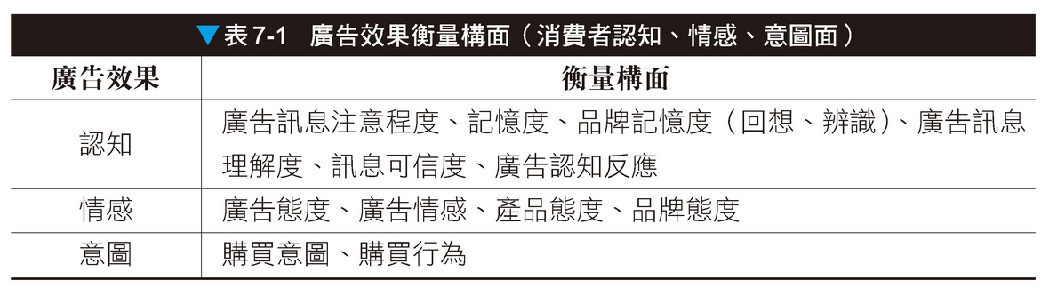
網路廣告效果
7.1
7.2
7.3 網路廣告的效果衡量
7.4
7.5

Slide 19
網路廣告效果
7.1
7.2
7.3 網路廣告的效果衡量
網路廣告效果衡量的六個層次：
知曉效果（Awareness Efficiency）
定位 / 吸引效果（Locatability/Attractability Efficiency）
接觸效果（Contact Efficiency）
轉換效果（Conversion Efficiency）
保留效果（Retention Efficiency）
網站整體效果（Web Site Efficiency）
7.4
7.5

Slide 20

網路廣告效果衡量指標
7.1
7.2
7.3 網路廣告的效果衡量
次數類指標
時間類指標
涵蓋面類指標
7.4
7.5

Slide 21
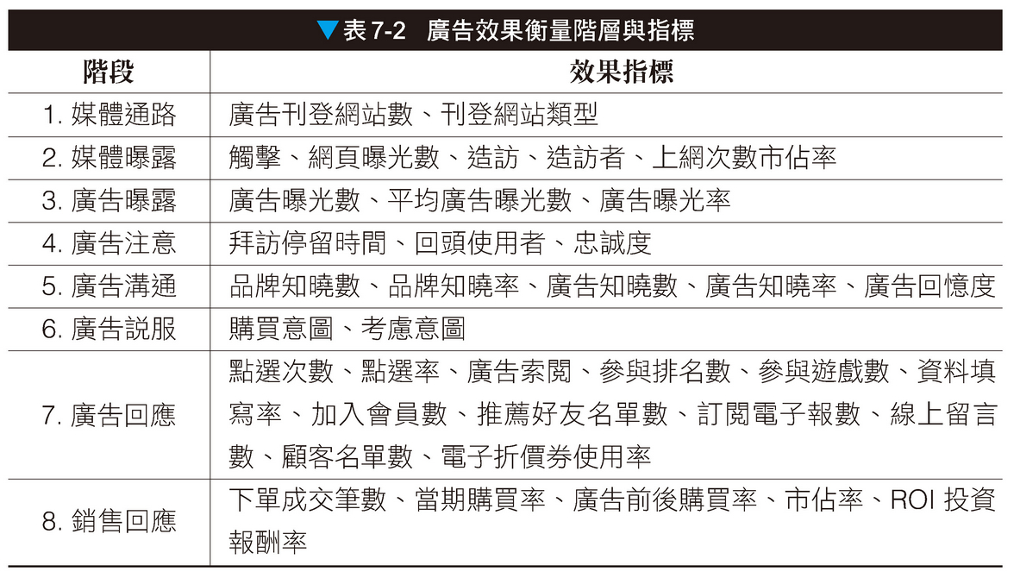
網路廣告效果衡量指標
7.1
7.2
7.3 網路廣告的效果衡量
7.4
7.5

Slide 22

網路廣告設計策略
7.1
7.2
7.3
7.4 網路廣告相關議題
善用網路廣告的互動性特質
鎖定個別消費者，且符合消費者需求
搜尋引擎優化及付費置入並重
網路廣告是整合行銷傳播的一部分
網路廣告需與訂購系統密切結合
網路廣告形式、尺寸、位置、動化因子的考量
7.5

Slide 23
網路廣告的價值
7.1
7.2
7.3
7.4 網路廣告相關議題
資訊性（Informativeness）
娛樂性（Entertainment）
反感性（Irritation）
信賴性（Credibility）
7.5

Slide 24
網路鎖定和隱私
7.1
7.2
7.3
7.4 網路廣告相關議題
網路廣告的個人化被視為是成功的關鍵之一，但也卻涉及網路鎖定和隱私的相關議題，造成隱私保護與服務便利性的對峙。例如：任和在亞馬遜（Amazon.com）的訂購，都會被記錄下來並建立個人的興趣檔案，當使用者日後再連結至該網站時，便可能收到有關的新產品通知，換言之，網路企業也可能會收集消費者行為的相關資料，以更加精準的使用廣告訊息鎖定，並設計個人化的推廣策略。
7.5

Slide 25
網路鎖定和隱私
7.1
7.2
7.3
7.4 網路廣告相關議題
淺在的追蹤機制：例如Cookies是某些網站為了辨別瀏覽者身份而儲存在用戶端上的小型文字檔案，可以用來追蹤用戶在網路上的使用歷程，並向其擁有者回報個別瀏覽者曾造訪哪些網站，建立線上個人檔案。Cookies讓公司可以儲存使用者的一些註冊資訊省去日後重複輸入的時間，但亦有人批評這是一種隱私的侵犯。根據華爾街日報調查顯示，包括CNN、Yahoo!、MSN等50大網站，平均安裝64個Cookies於瀏覽者的電腦，以追蹤截取用戶的網路點擊行為。
7.5

Slide 26
網路鎖定和隱私
7.1
7.2
7.3
7.4 網路廣告相關議題
Google於2012年被控違反蘋果（Apple） Safari使用者的隱私設定規則，其原本向Safari用戶保證不會追蹤其上網路徑，但實際上只要Safari用戶造訪了Google DoubleClick廣告網絡的旗下網站，Google便會在該用戶電腦秘密安裝廣告追蹤的Cookies，蒐集裝置用戶的個人資訊，以便推出個人化廣告。
7.5

Slide 27
網路鎖定和隱私
7.1
7.2
7.3
7.4 網路廣告相關議題
許多公司試著在網站中明確張貼其隱私政策，詳細說明該網站會如何收集瀏覽者資料以及使用，但有時此種隱私資訊卻不是那麼容易找到，甚至有的網站也未提供。通常在啟用網路服務或安裝新程式時，供應商會提供使用條款與隱私權政策確認事項，然而面對這類長篇的條款，消費者往往沒有耐心仔細閱讀，直接勾選「我同意」並執行下一步驟，因此，無形中可能也同意了網路使用隱私被追蹤記錄。
7.5

Slide 28
摘要與結論
7.1
7.2
7.3
7.4
網路廣告主要有三個目的與功能：(1)提供品牌相關的提醒訊息；(2)傳遞資訊性或勸服性的廣告訊息；(3)引誘消費者點擊廣告，以進一步瀏覽廣告主的網站。
相較於其他媒體廣告，網路廣告的最大優勢在於可以有效接觸廣告目標對象，具有高度的互動性、即時性、個人化特質，且能提供詳細的資訊。
7.5 摘要與結論

Slide 29
摘要與結論
7.1
7.2
7.3
7.4
網路廣告可根據AIDA模式來設定目標，並據以檢測其效果，包括：注意、興趣、渴望及行動，另外，亦可透過全觀效果模式，來瞭解網路廣告欲引發哪些消費者反應及可能效果，考慮的面向包括：知覺、情緒、認知、聯想、說服、行為。常見的計費模式，包含：每千次廣告曝光成本、每次點擊成本、每次行動成本、銷售額付費、包月方式、互動計費模式、瀏覽者人數計費等。
7.5 摘要與結論

Slide 30
摘要與結論
7.1
7.2
7.3
7.4
網路廣告的呈現方式依其平台，可大致分為電子郵件廣告與網頁/全球資訊網廣告兩大類。
電子郵件廣告包含：(1)贊助討論區與電子新聞報、(2)廣告贊助式電子信箱、(3)電子郵件/電子傳單、(4)贊助電子郵件遊戲等四種形式。
7.5 摘要與結論

Slide 31
摘要與結論
7.1
7.2
7.3
7.4
而網頁/全球資訊網廣告依廣告的「形式」可分類為：(1)橫幅廣告、(2)摩天大樓式廣告、(3)按鈕廣告、(4)豐富媒體廣告、(5)打擾式廣告 (插播式廣告、彈跳式廣告、背顯式廣告)、(6)互動式廣告、(7)搜尋引擎廣告 （URL排序和關鍵字廣告）、(8)浮水印廣告、(9)社群網路廣告、(10)網路影音廣告。
依廣告的「內容」則可分類為：(1)分類式廣告、(2)社論式廣告、(3)贊助式廣告、(4)推薦式廣告、(5)聯播網廣告。各類型廣告皆有其優缺點，效果也有所差別。
7.5 摘要與結論

Slide 32
摘要與結論
7.1
7.2
7.3
7.4
網路廣告的效果，除了可藉由傳統媒體的廣告溝通與銷售效果衡量外，亦可透過線上軟體即時監測到的不同層面指標加以量測，包含：次數類、時間類、涵蓋面類指。
網路廣告的效果，分為八個階層，分別為媒體通路、媒體曝露、廣告曝露、廣告注意、廣告溝通、廣告說服、廣告回應、銷售回應，前三個階段著重於廣告對消費者的刺激，後五個階段則描述消費者的心理反應。
7.5 摘要與結論

Slide 33
摘要與結論
7.1
7.2
7.3
7.4
為了提升網路廣告的效果，常見的設計策略包含善用網路廣告的互動性特質、客製化/個人化、搜尋引擎優化及付費置入並重、將其視為整合行銷傳播的一部分並整體規劃、網路廣告形式、尺寸、位置、動化因子的考量等，另外，為增進網路廣告的價值，在內容上則可以從「資訊性」、「娛樂性」、「反感性」、「信賴性」等四個價值構面著手。
7.5 摘要與結論

Slide 34

摘要與結論
7.1
7.2
7.3
7.4
不過，雖然網路廣告的個人化被視為是成功的關鍵之一，但對於使用者個人資訊的需求，卻涉及網路鎖定和隱私的相關議題，網路廣告行銷業者和消費者皆應重視相關議題。
7.5 摘要與結論

Slide 35

臉書「社交圖表搜尋」的 隱私保護與廣告效益
「社交圖表搜尋」（Graph Search）https://www.facebook.com/about/graphsearch

